Slide 1
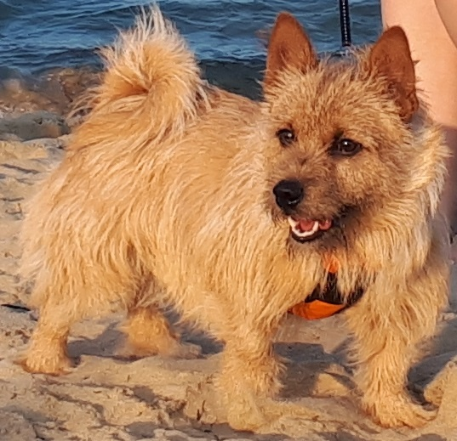
Кучето Джони
Джони е малко куче. Обича да бяга и лае, когато дзънка звънецът. Джина често му се кара:
Джони, звънецът дзънка за мене! Да те прибера в чекмеджето!
Джони не разбира и лае ли, лае.
1. Как се казва малкото куче?
А. Джони
Б. Дони
В. Джени
Г. Джон
2. Кой се кара на Джони?
А. майка му
Б. баща му
В. Джони
Г. Джина
3. Кога лае Джони?
А. когато бяга
Б. когато е гладен
В. когато дзънка звънецът
Г. когато Джина му се кара

